Slide 1
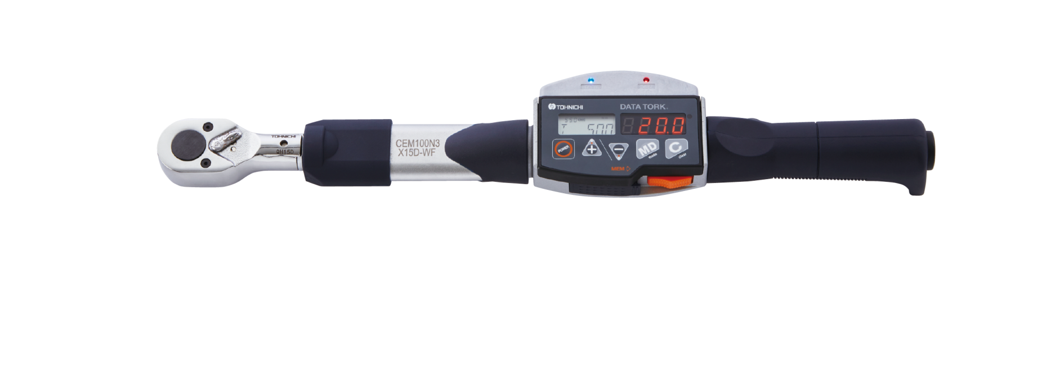
NEW CEM3-G-WF 无线LAN通信数显扭力扳手
支持2.4GHz和5GHz双频段，在不能使用2.4GHz的工作环境中可以使用5GHz。
根据工作情况，可以选择“检查模式BTS”和“紧固模式BTD”。
不仅可以直接连接无线LAN接入点，还可以直接连接平板终端。
通信距离约50米。

Slide 2
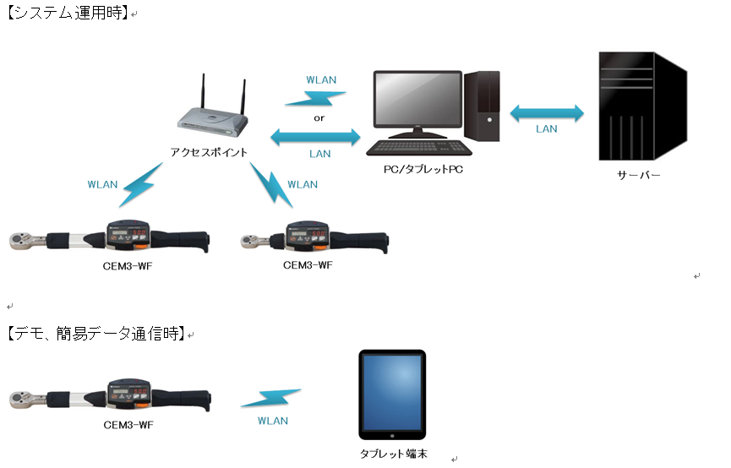
CEM3-G-WF 带无线LAN通信的数字式扭力扳手

Slide 3
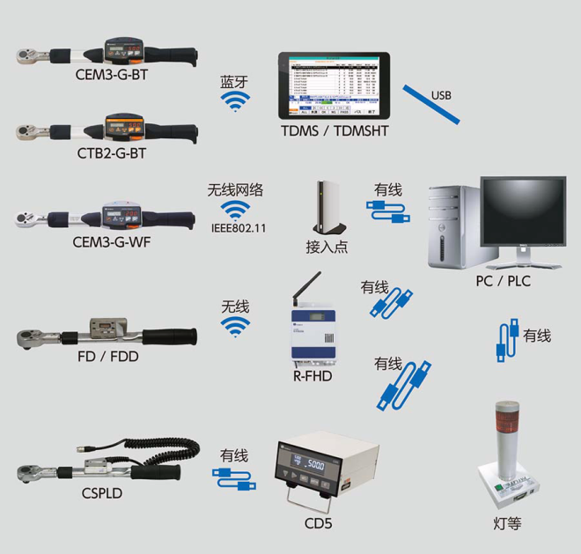
东日扭矩数据管理系统产品

Slide 4
功能对比
 | LS/FH系列 | CSPFD/FDD(-AD)系列 | CEM-BTS/BTD/BTA系列 | CEM-WF系列
扭力范围 | 2－280Nm | 2－280Nm | 2－850Nm | 2－850Nm
功能特点 | 仅传输开关信号 | 1 双向通信，对数据收集并作出判断； 2 FDD（-AD）可检测二次扭紧； | 1.BTS单向传输； 2.BTD双向传输 3.BTA双向传输并可上传角度； | 双向通信，电脑可下发任务数据给扳手。
二次紧固 检测 | 无 | FDD/FDD-AD有 | BTA有 | 无
软件 | 无 | 定制专业软件 | 标准软件TDMS/定制软件 | 定制专业软件
适用范围 | 1 生产节拍快； 2 无扭力数据要求。 | 1 生产节拍快； 2 电动拧紧机作业不了的工位； | 1.生产节拍慢；2. 精度要求高； 3.BTS多用于抽检、移动测量；
电池续航 | FH约48万次 | 约12小时 | 约8小时
电池 | LS无/FH 7号电池 | 2节七号电池 | 镍氢充电电池
通讯方式 | 2.4GHZ无线电（FHSS（跳频） |  | 蓝牙传输 | 2.4g/5g无线网络
通讯距离 | 10m-20m（建议15米内通讯最理想） |  |  | 0m-50m
优点 | 型号选择多 | 1.适合高节拍流水线作业； 2.符合工人使用习惯。 | 1.一把扳手可实现多个扭矩值的上传，节约成本； 2.可移动作业。 | 1.可接收多任务切换作业； 2.传输距离远。
缺点 | 不传输扭力数据 | 一个扭矩值配一把扳手，成本高 | 操作节奏比较慢，需要改变工人操作习惯，对操作员工有一定负担。

